Slide 1

حل تمرین سری دوم
حل تمرین درس مدارهای منطقی

Slide 2
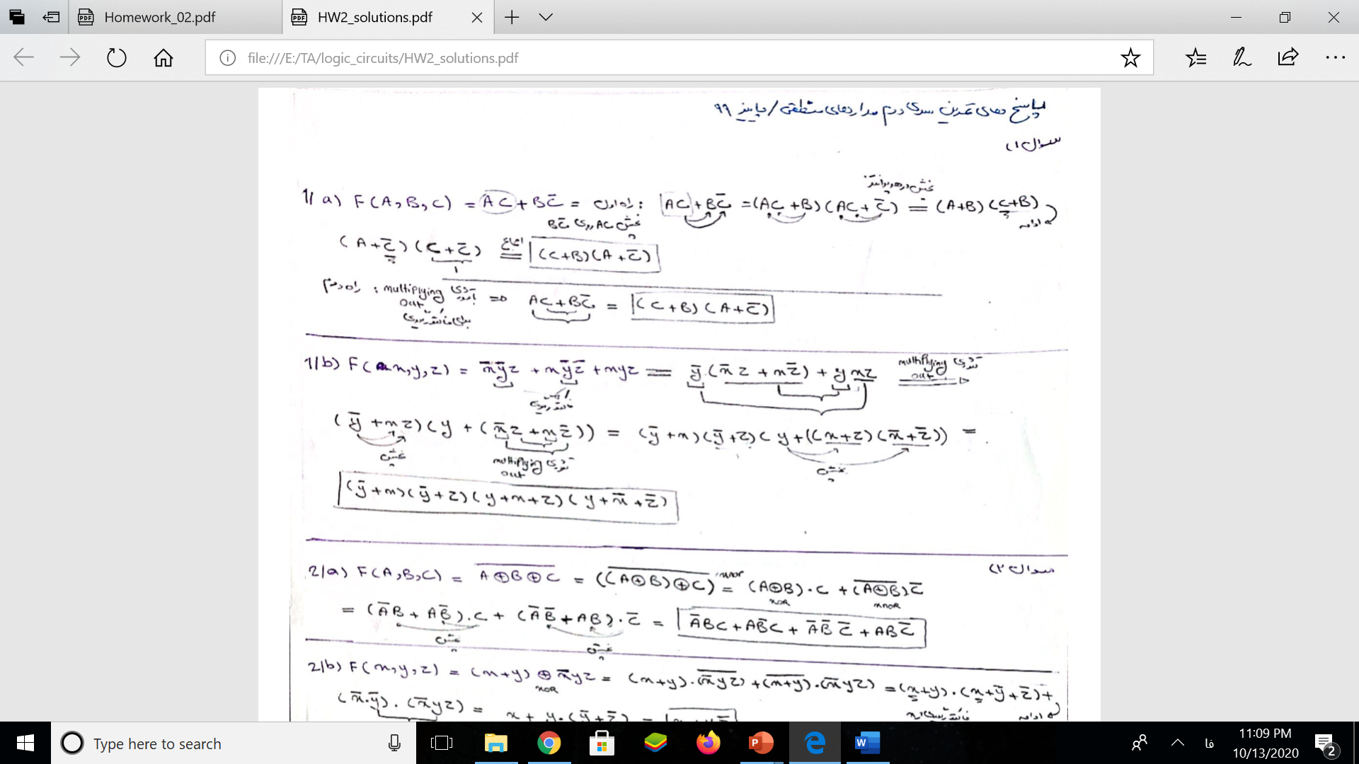
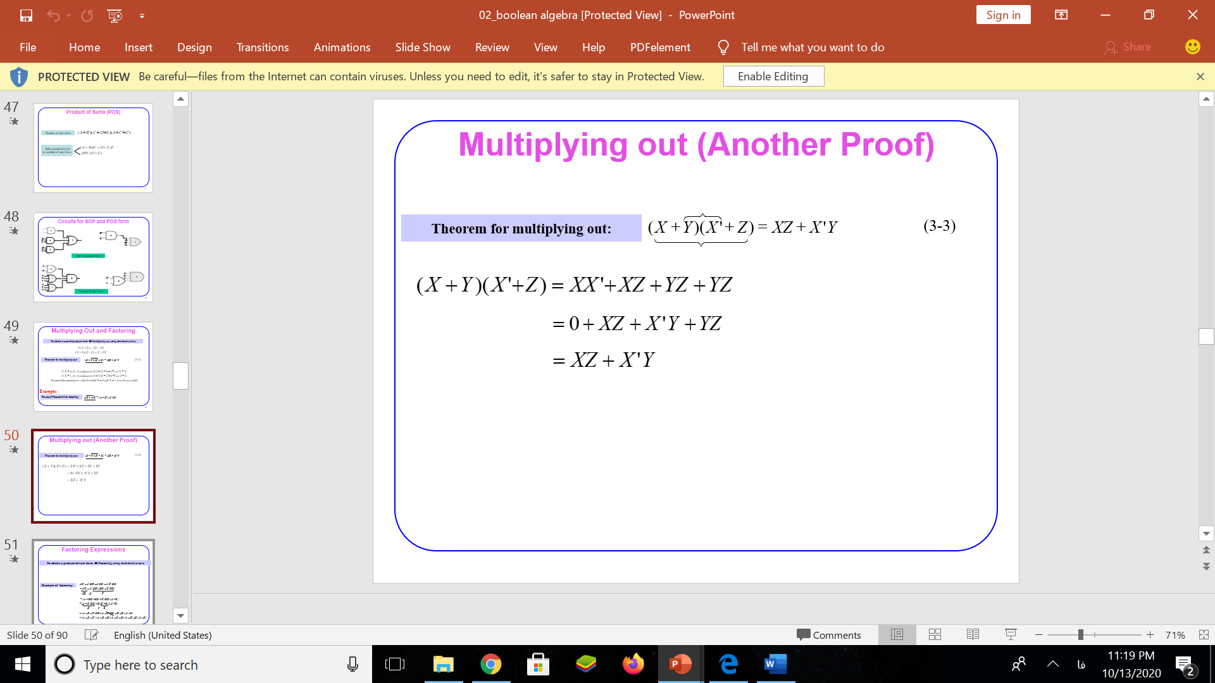
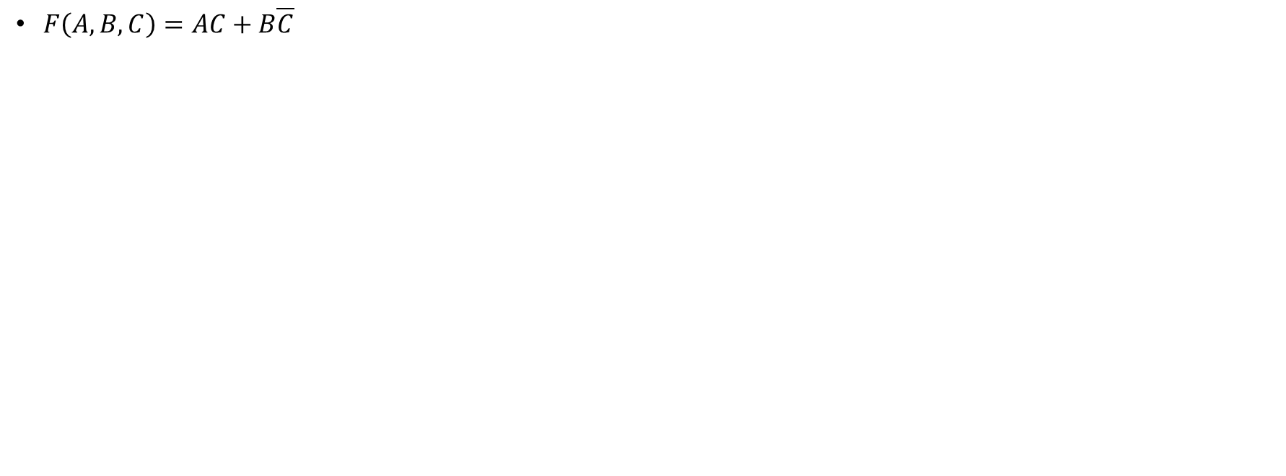
-1 توابع زیر را به ساده ترین فرم حاصل ضرب حاصل جمع ها بنویسید.
$F\left(A, B, C\right)=AC+B\overline{C}$

Slide 3
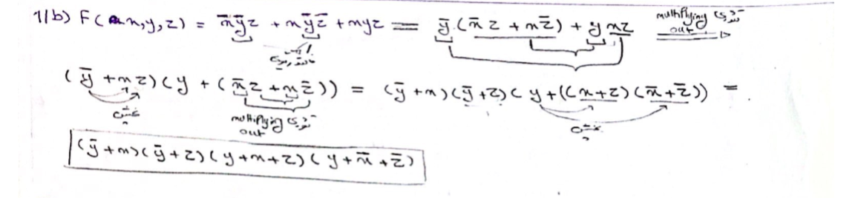
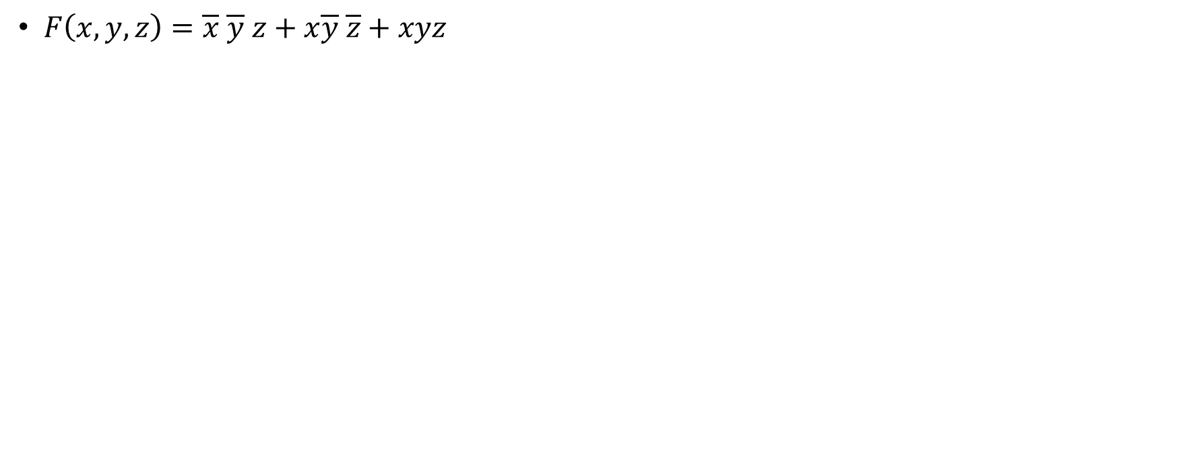
توابع زیر را به ساده ترین فرم حاصل ضرب حاصل جمع ها بنویسید.
$F\left(x,y,z\right)=\overline{x} \overline{y} z+x\overline{y} \overline{z}+xyz$

Slide 4
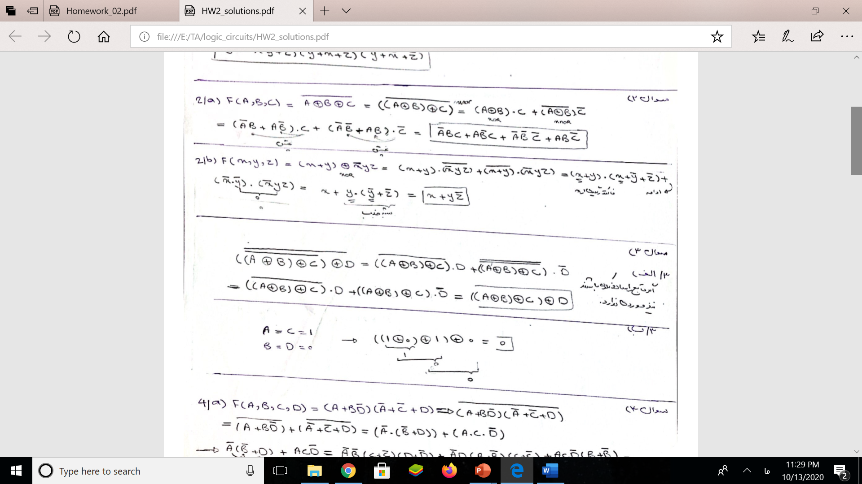
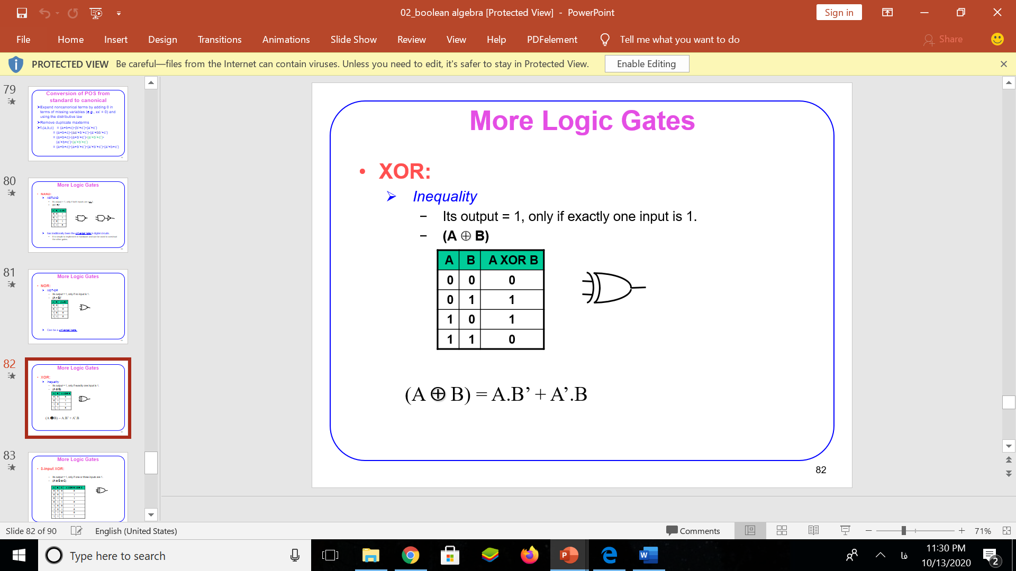
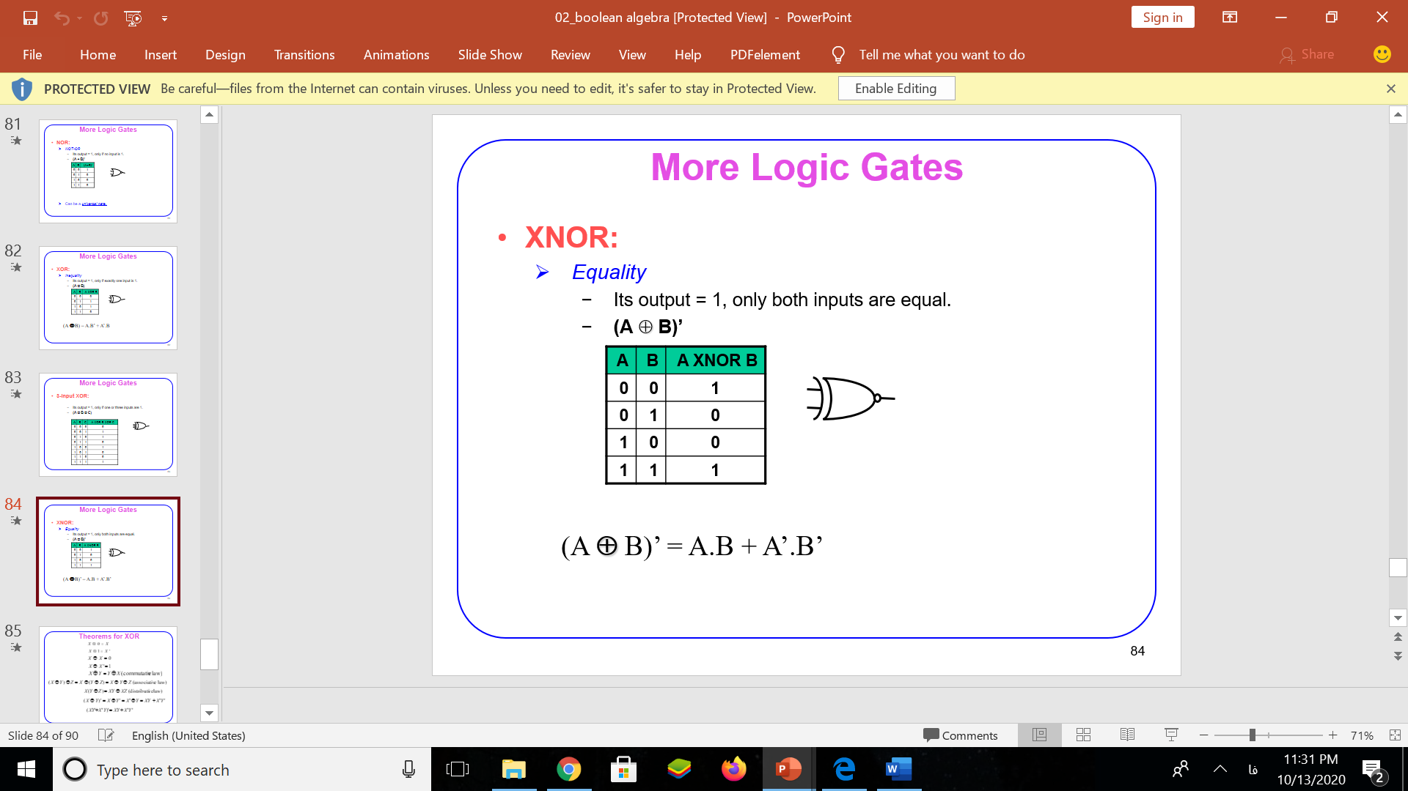
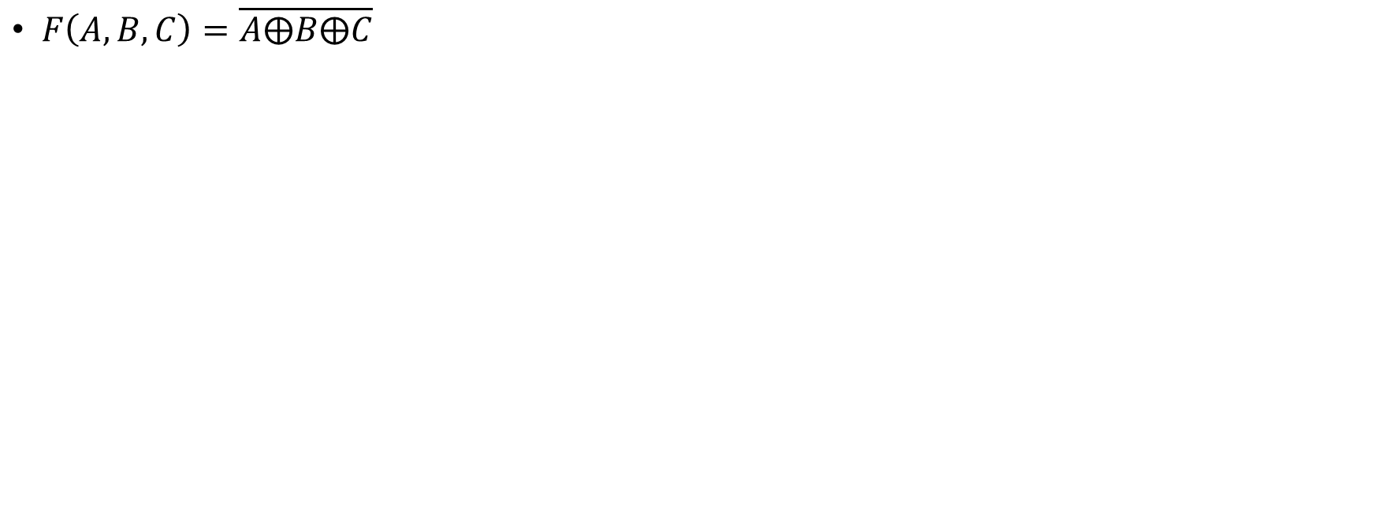
2-توابع زیر را به ساده­ترین فرم حاصل­جمع حاصل­ضرب­ها (SOP) بنویسید.
$F\left(A,B,C\right)=\overline{A⨁B⨁C}$

Slide 5
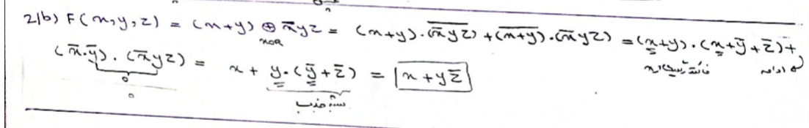
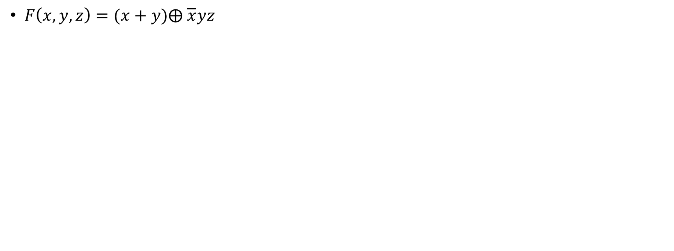
توابع زیر را به ساده­ترین فرم حاصل­جمع حاصل­ضرب­ها (SOP) بنویسید.
$F\left(x,y,z\right)=(x+y)⨁ \overline{x}yz$

Slide 6
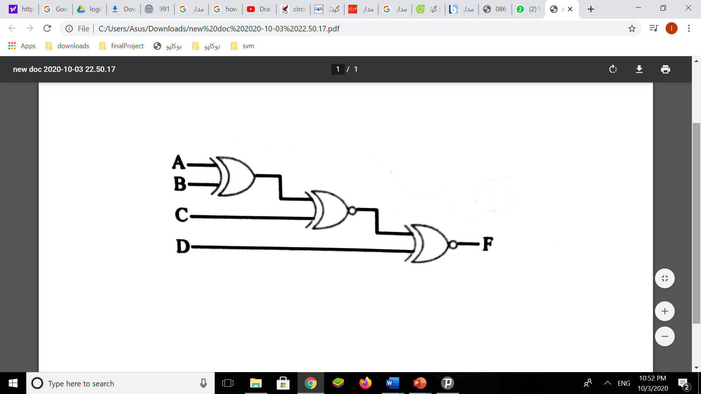
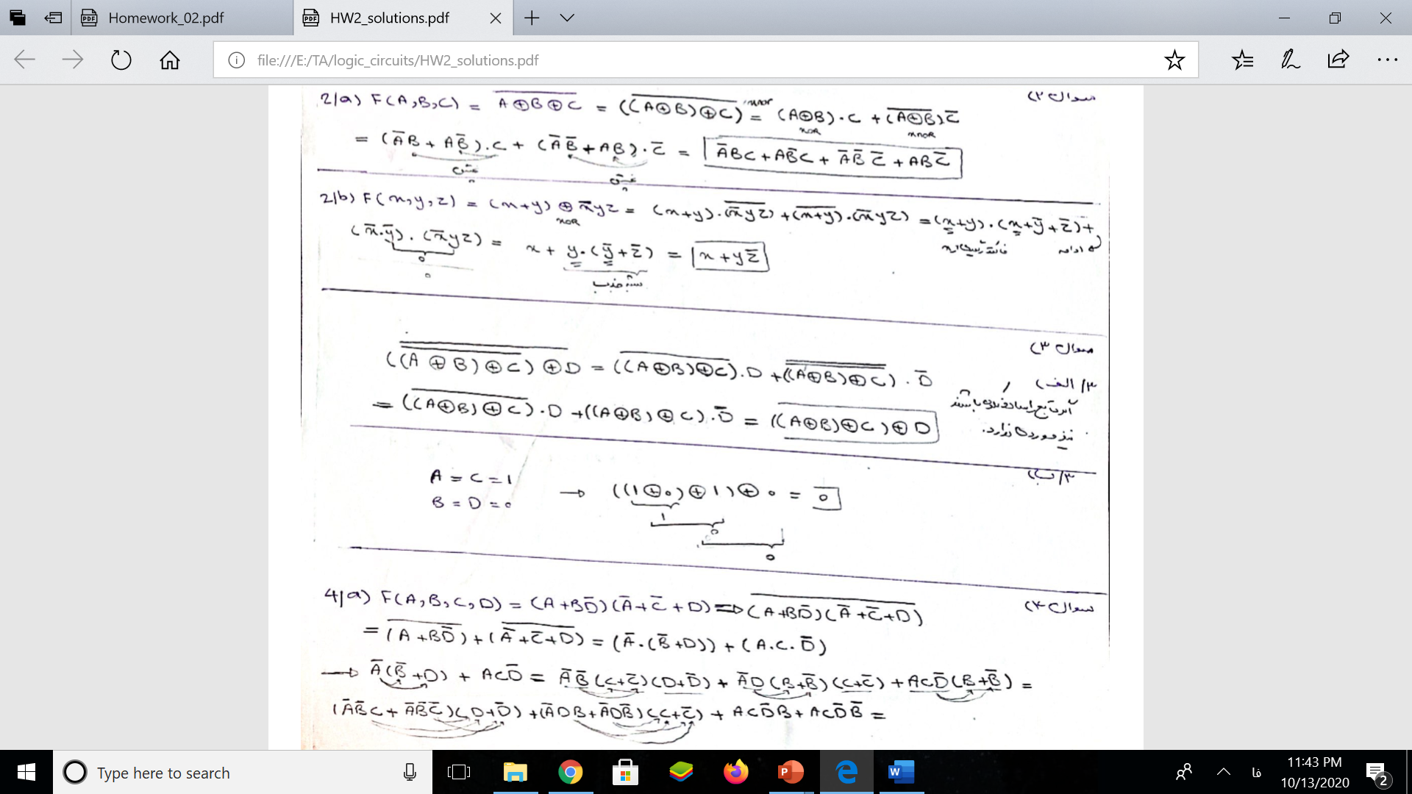
3- مدار شکل زیر را در نظر بگیرید
الف) تابع بولی این مدار را بر حسب گیت­های پایه بدست آورید.

Slide 7
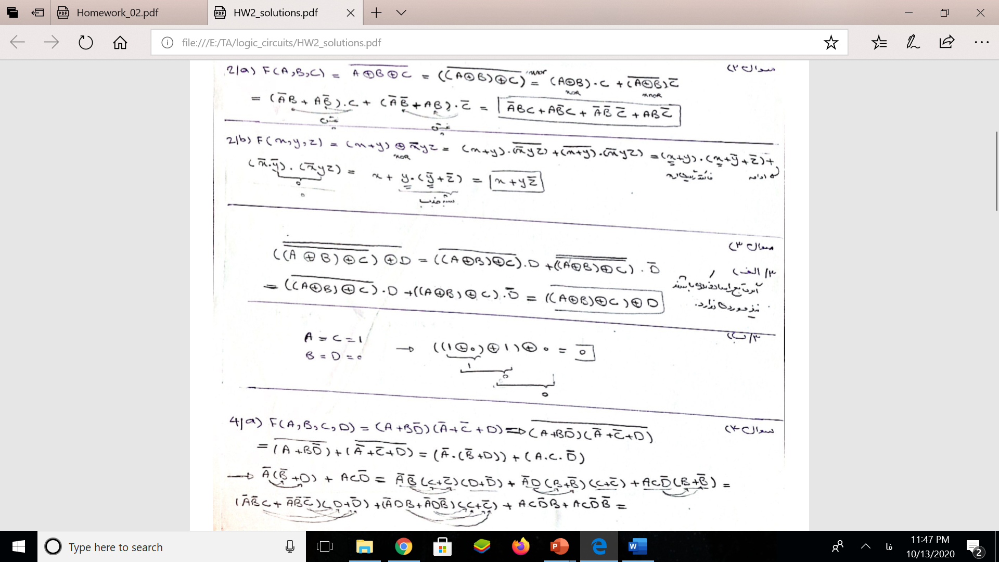
مدار شکل زیر را در نظر بگیرید
ب) حاصل خروجی تابع بولی بدست آمده در قسمت الف را به ازای مقادیر زیر محاسبه کنید. A=C=1, B=D=0

Slide 8
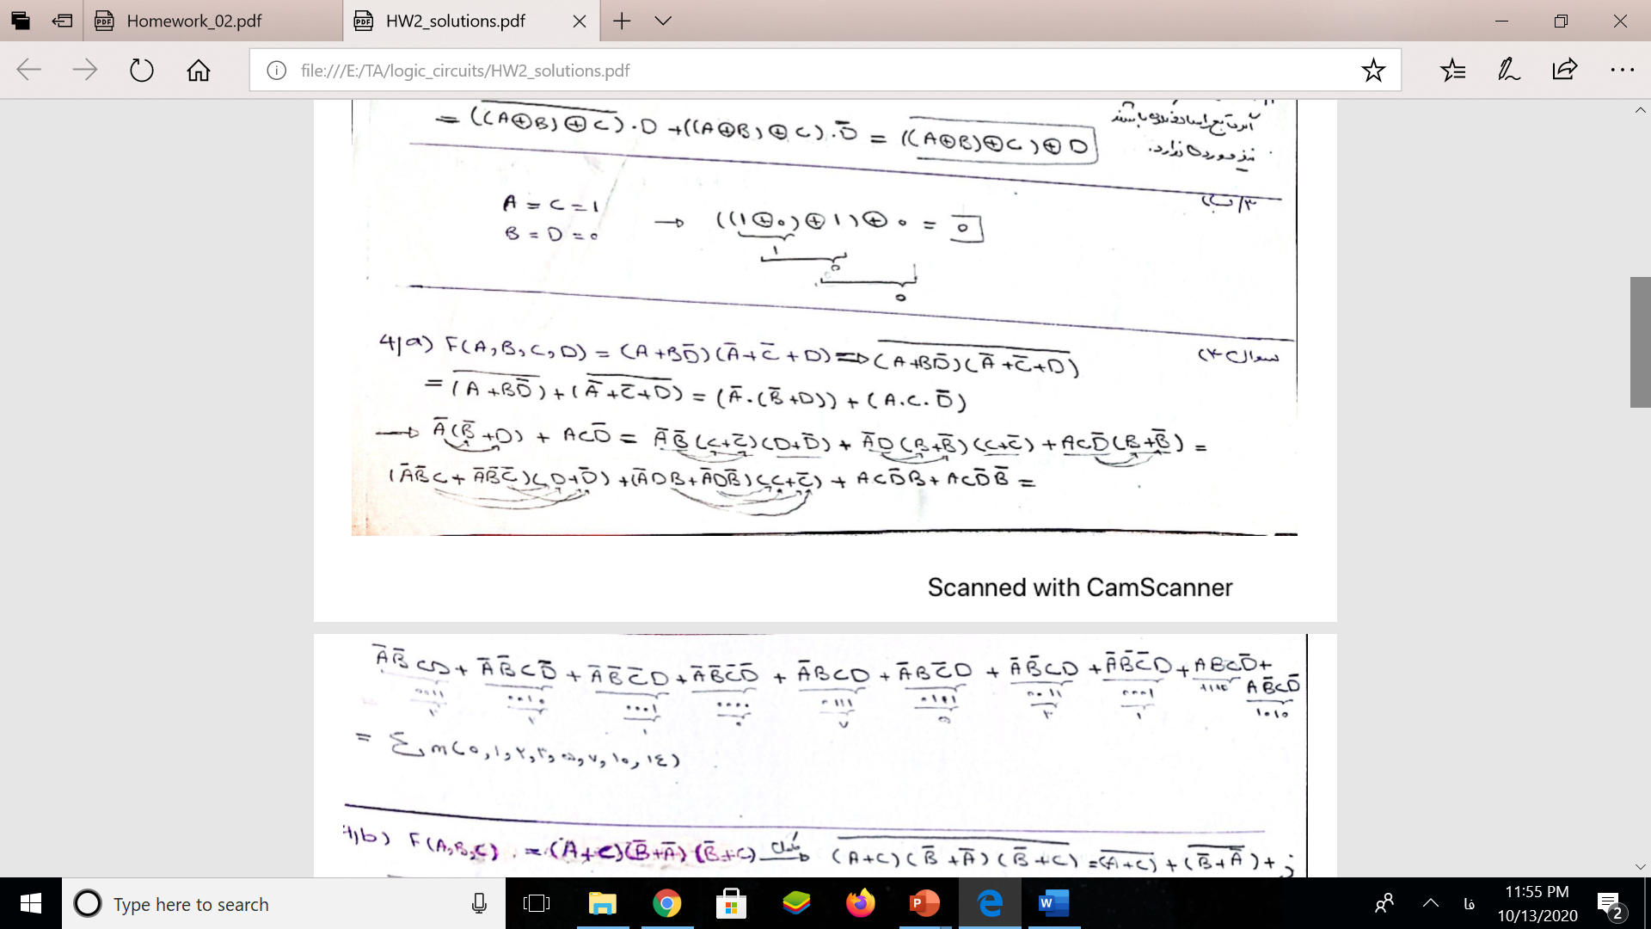
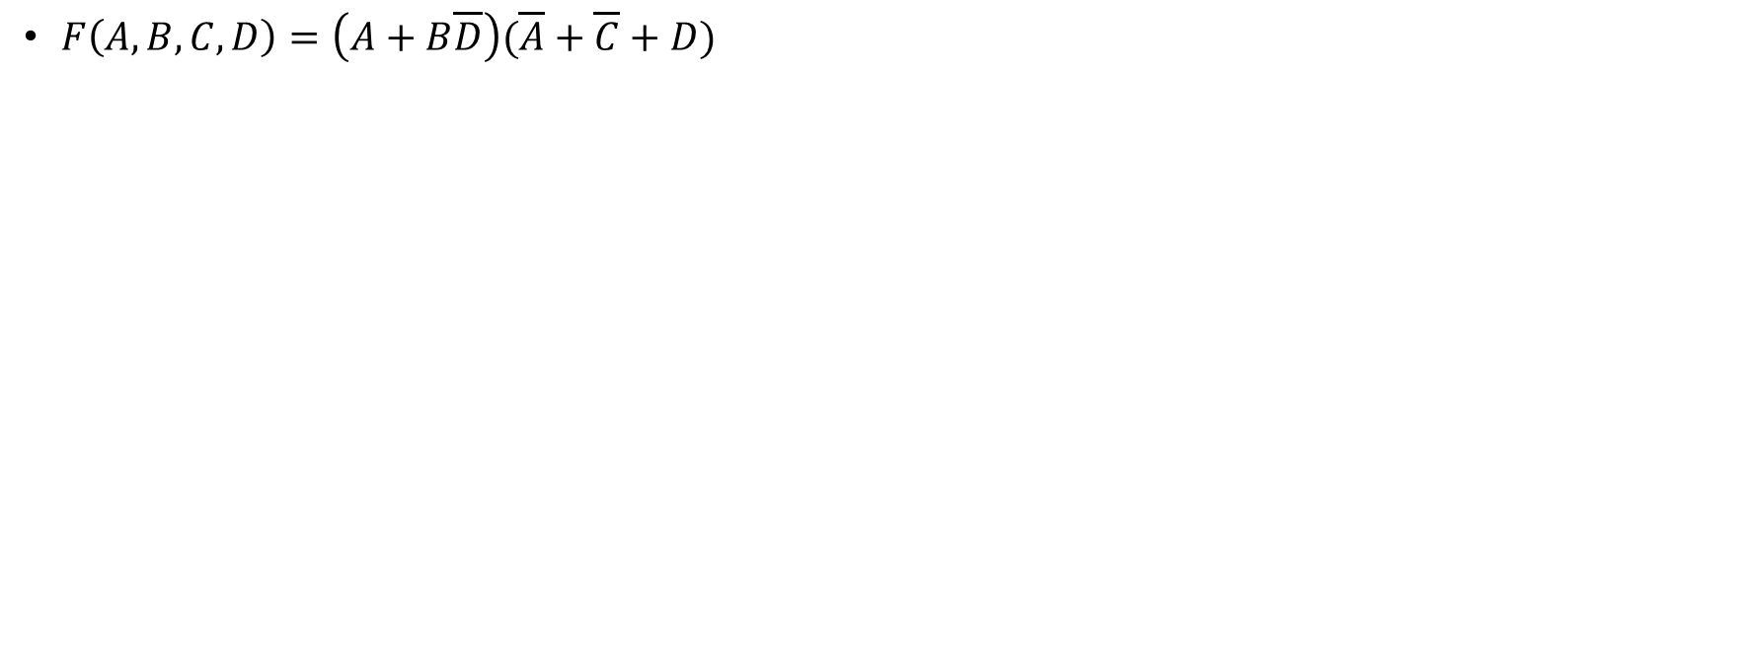
4- توابع زیر را در نظر بگیرید. (30 نمره) الف) مکمل توابع داده شده را بدست آورید. ب)مکمل­های بدست آمده در قسمت الف را با استفاده از قوانین جبر بول به فرم کانونی تبدیل کنید. (تابع اول را به فرم کانونی حاصل­جمع حاصل­ضرب­ها و تابع دوم را به فرم کانونی حاصل­ضرب حاصل­جمع­ها تبدیل کنید). مراحل کار خود را بنویسید.
$F\left(A,B,C,D\right)=\left(A+B\overline{D}\right)(\overline{A}+\overline{C}+D)$

Slide 9
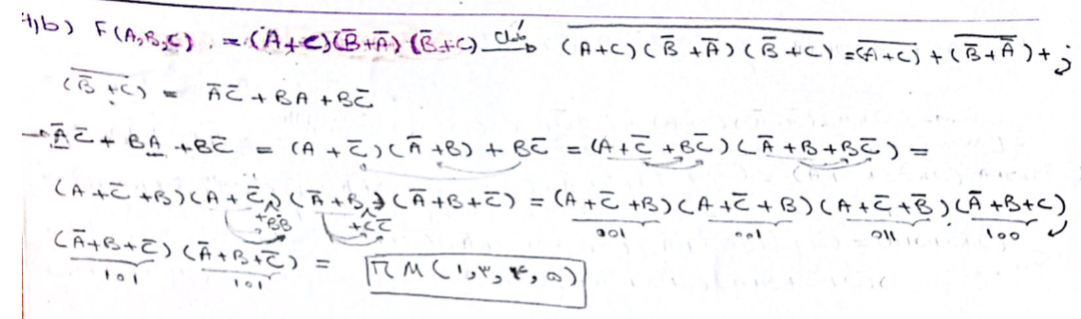
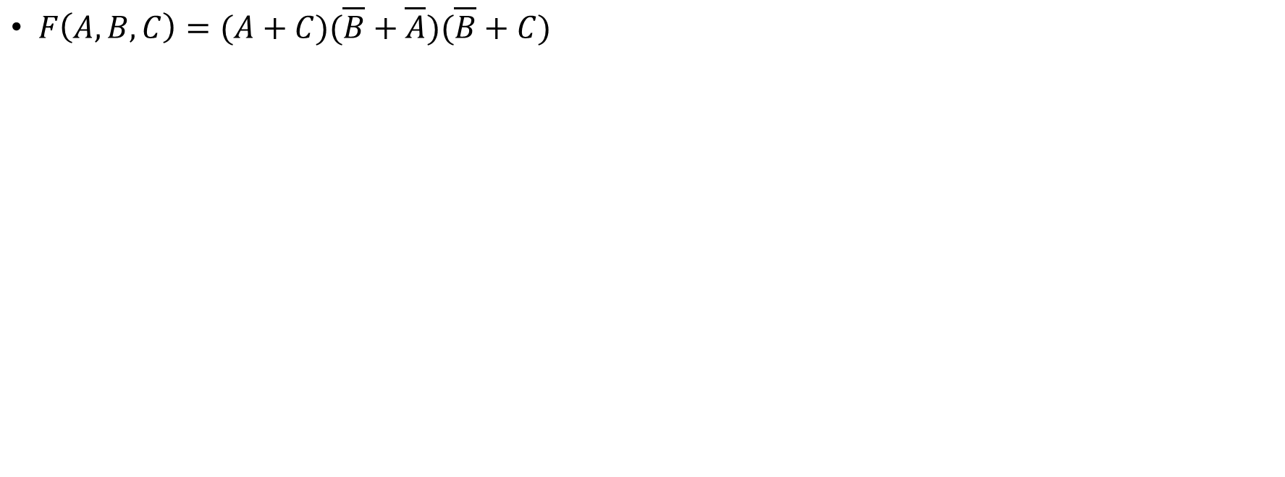
4- توابع زیر را در نظر بگیرید. (30 نمره) الف) مکمل توابع داده شده را بدست آورید. ب)مکمل­های بدست آمده در قسمت الف را با استفاده از قوانین جبر بول به فرم کانونی تبدیل کنید. (تابع اول را به فرم کانونی حاصل­جمع حاصل­ضرب­ها و تابع دوم را به فرم کانونی حاصل­ضرب حاصل­جمع­ها تبدیل کنید). مراحل کار خود را بنویسید. اختیاری: ابتدا با استفاده از قوانین جبر بول توابع را به فرم کانونی تبدیل کنید، سپس از نتایج مکمل بگیرید. نتایج این قسمت را با نتایج قسمت ب مقایسه کنید.
$F\left(A,B,C\right)=(A+C)(\overline{B}+\overline{A})(\overline{B}+C)$

Slide 10
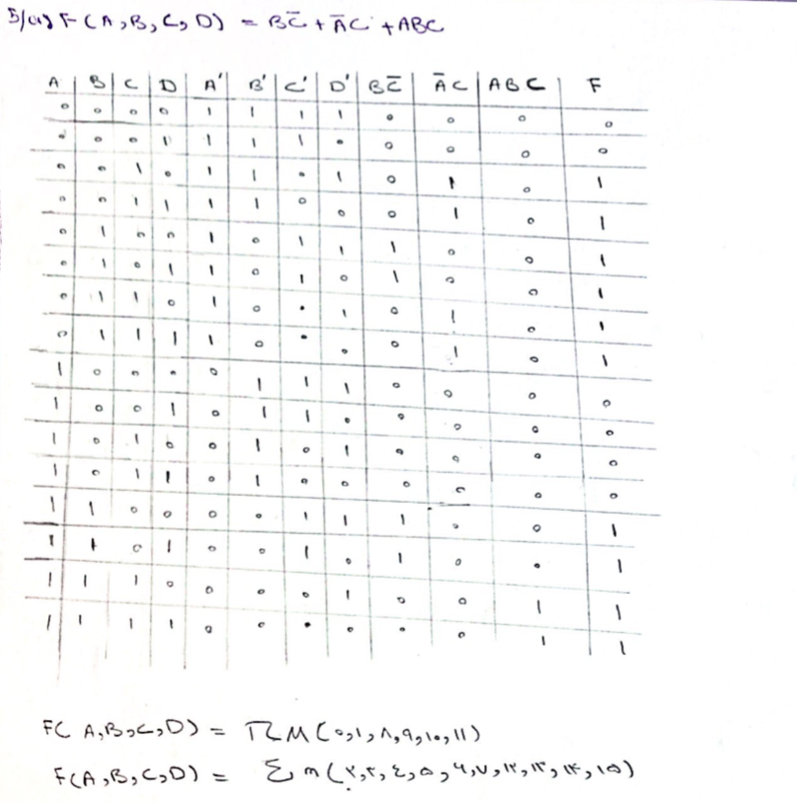
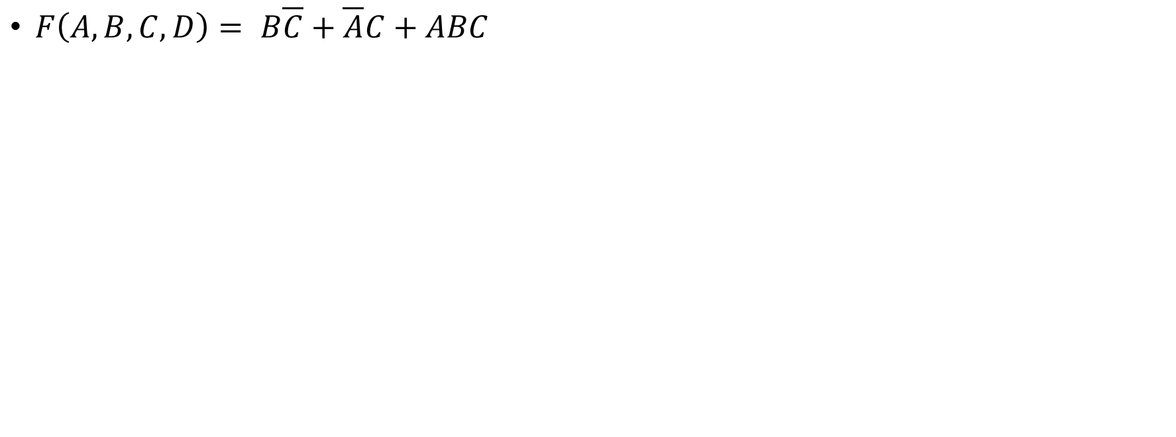
5- هر یک از توابع زیر را به کمک جدول درستی به صورت جمع مینترم­ها و ضرب ماکسترم­ها بنویسید. (30 نمره)
$F\left(A,B,C,D\right)= B\overline{C}+\overline{A}C+ABC$

Slide 11
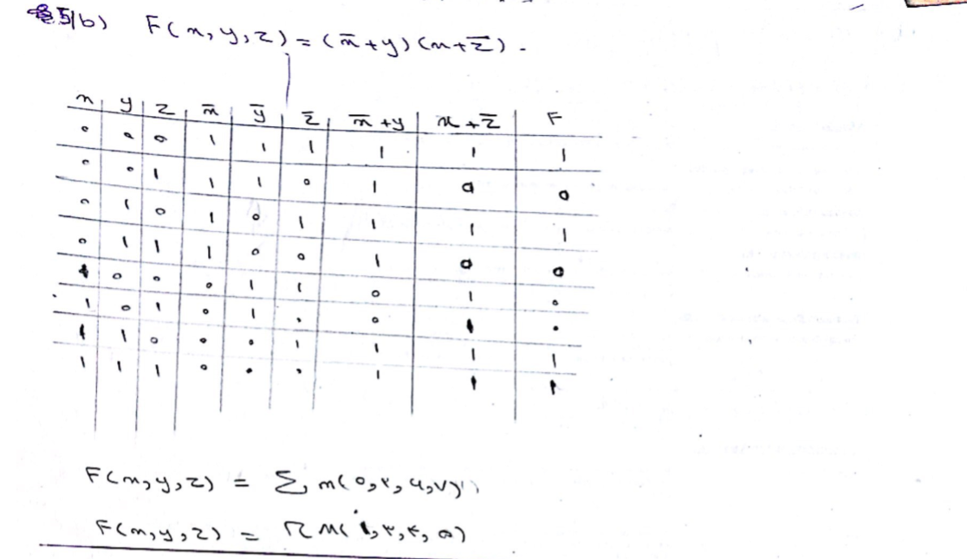
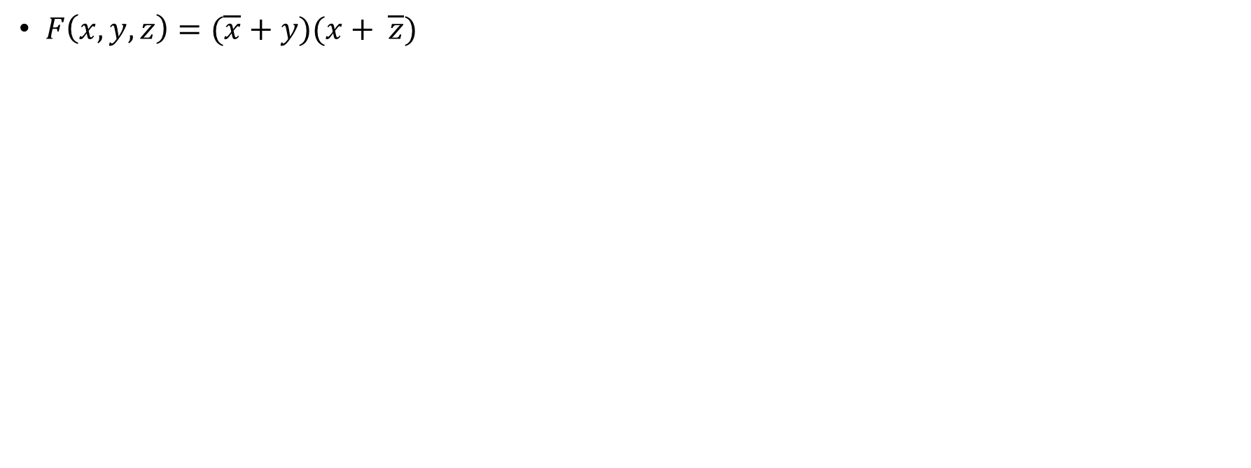
5- هر یک از توابع زیر را به کمک جدول درستی به صورت جمع مینترم­ها و ضرب ماکسترم­ها بنویسید. (30 نمره)
$F\left(x,y,z\right)=(\overline{x}+y)(x+ \overline{z})$

Slide 12
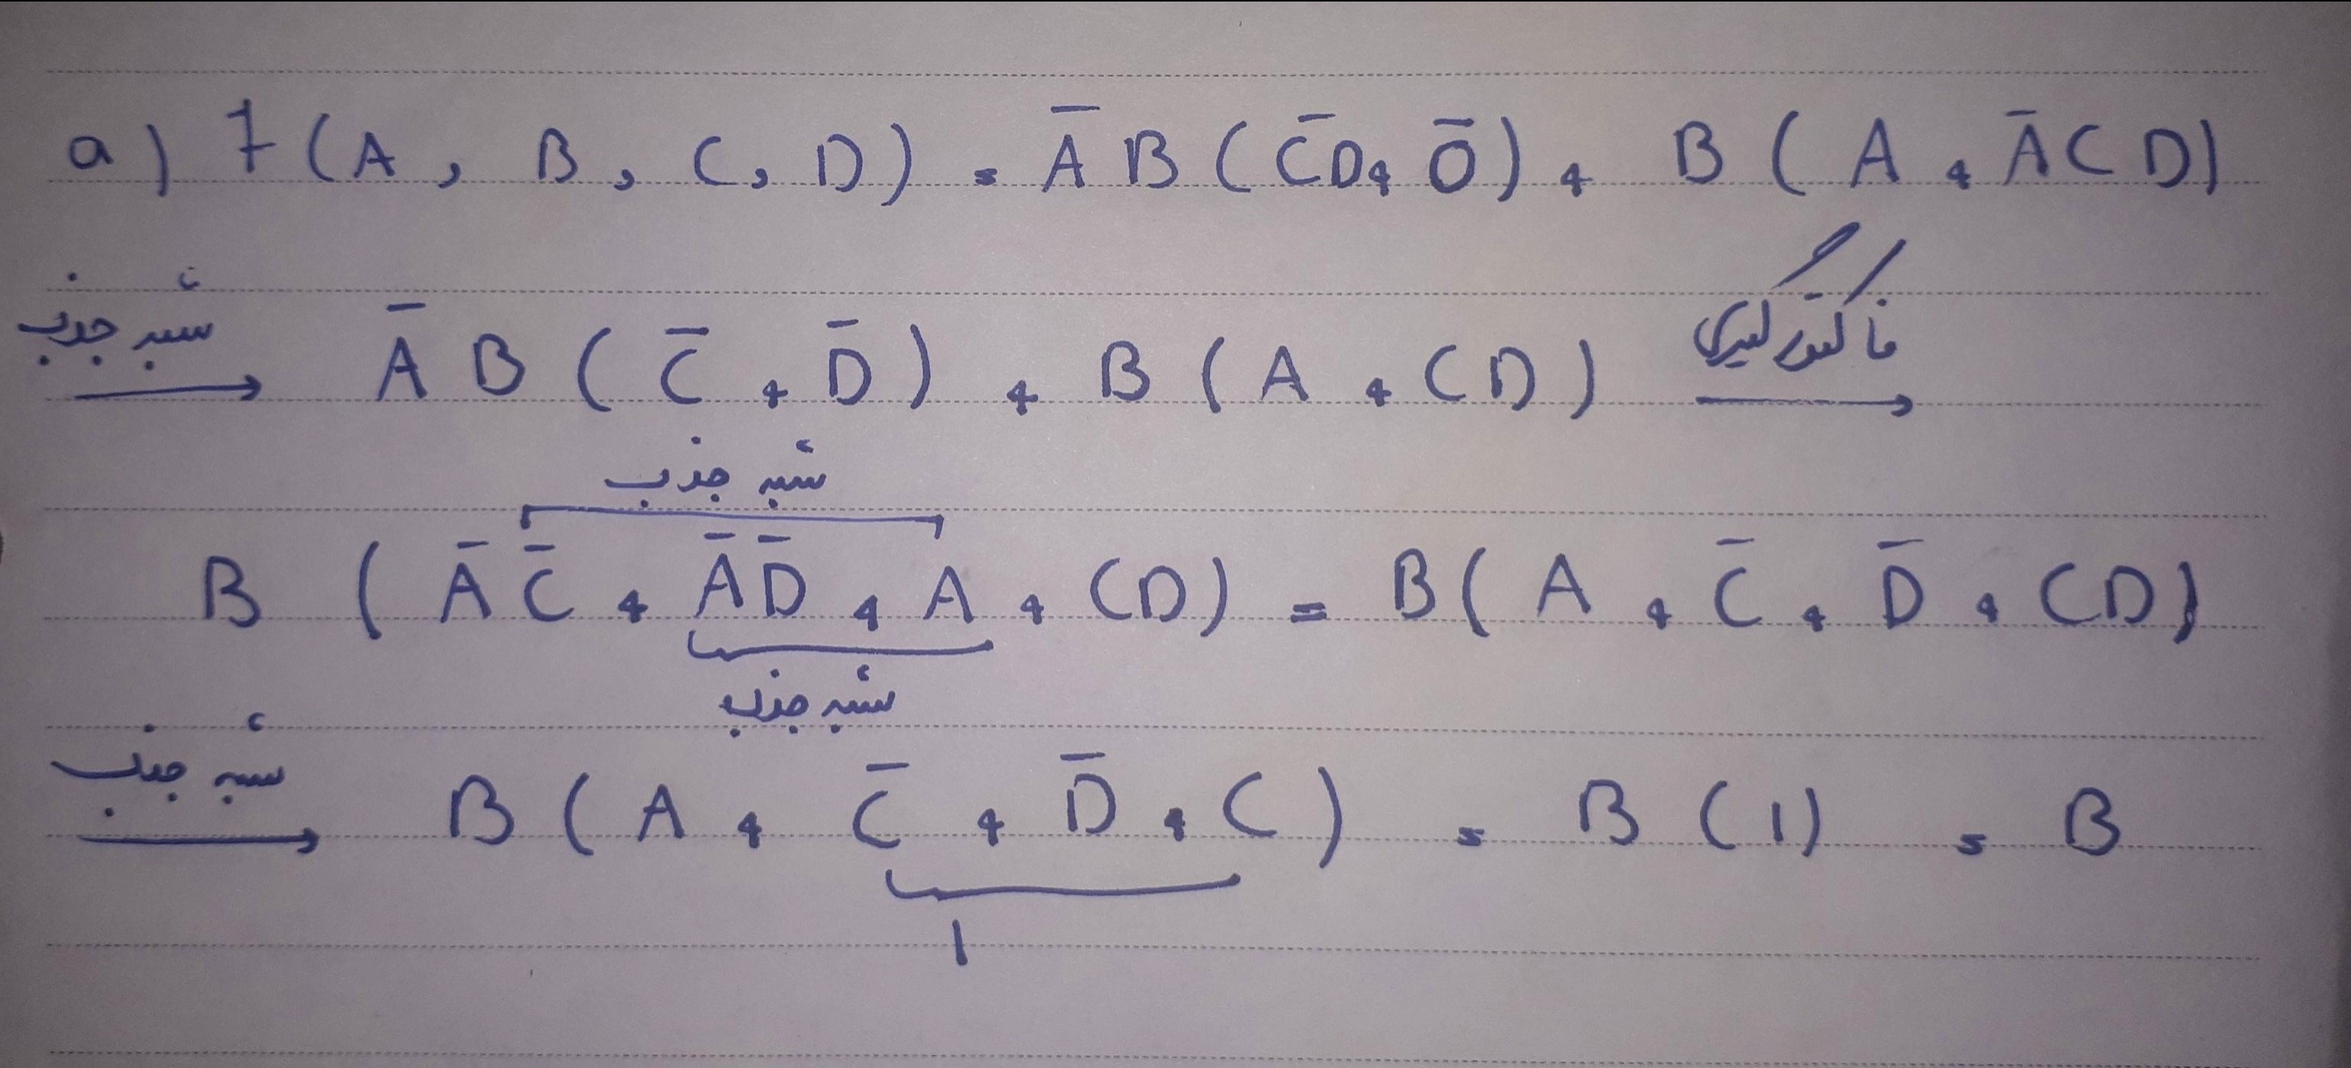
ساده شده توابع زیر را بدست آورید.

Slide 13
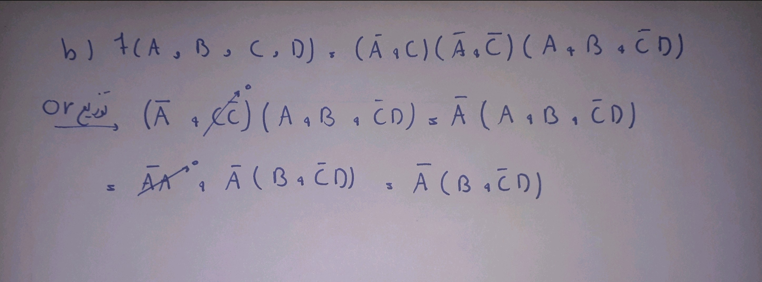
ساده شده توابع زیر را بدست آورید.

Slide 14
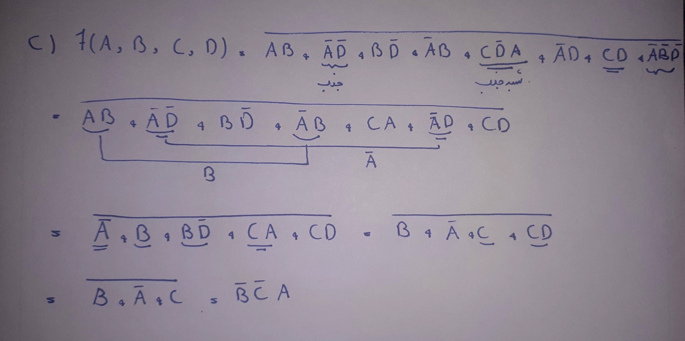
ساده شده توابع زیر را بدست آورید.

Slide 15
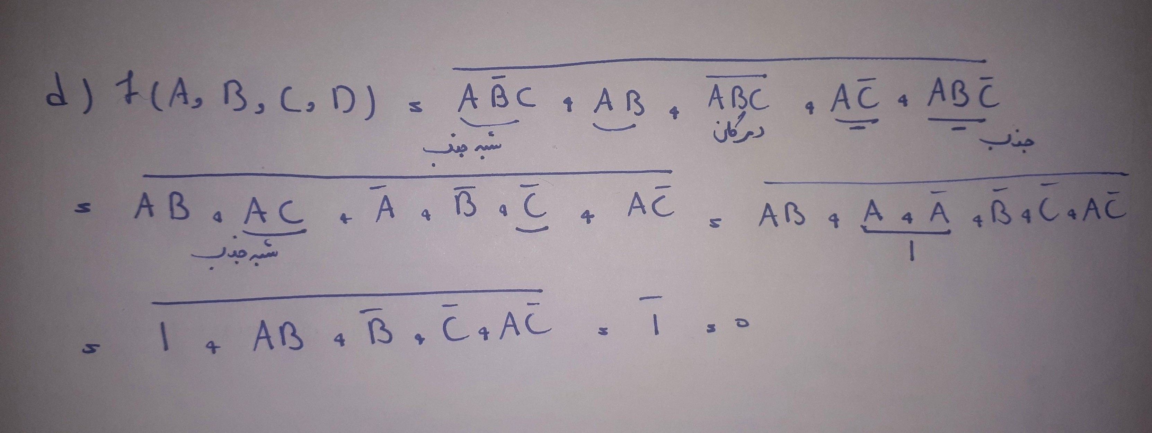
ساده شده توابع زیر را بدست آورید.

